Slide 1
আজকের গণিত ক্লাশে সবাইকে জানাই

Slide 2
আমাদের আজকের পাঠ
সংখ্যা

Slide 3
পরিচিতি
আমি
আব্দুস ছালাম
সহকারি শিক্ষক
নিজাম খাঁ সরকারি প্রাথমিক বিদ্যালয়
সুন্দরগঞ্জ,গাইবান্ধা ।
salamgps79@gmail.com

Slide 4
পাঠ পরিচিতি
প্রাথমিক গণিত
৩য় শ্রেণি
অধ্যায় ১
পাঠ্যাংশ সংখ্যা
তারিখ ২৫/ ০২/২০২২ খ্রি
সময় ৪০ মিনিট

Slide 5
শিখনফল
২.২.১ ) দশ ও শতকের গুচ্ছ তৈরি করতে পারবে এবং এদের সাহায্যে ১০০০০
পর্যন্ত উপকরণ গণনা করতে পারবে
২.২.৩ ) ছবি ও চার্ট ব্যবহার করে গণনা করতে পারবে ।
৩.১.১) ১০১ থেকে ১০০০০ পর্যন্ত উপকরণ গুচ্ছ ব্যবহার করতে পারবে এবং সংখ্যায় প্রকাশ
করতে পারবে ।

Slide 6
এগুলোকে আমরা কি বলে থাকি ?
৭৩২
৫৬০
৯৮৫
৭৮২
৬৪৩
৫৭৯
৪৮১
৬৩০
৬৬০
৪৪৫
৩৯০
৪৫০
৭৯০
২৫০
৮৬৭
এগুলোকে আমরা সংখ্যা বলি ।

Slide 7
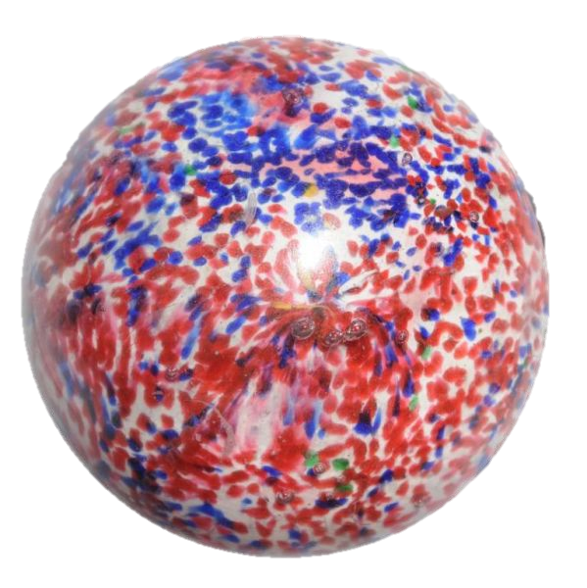
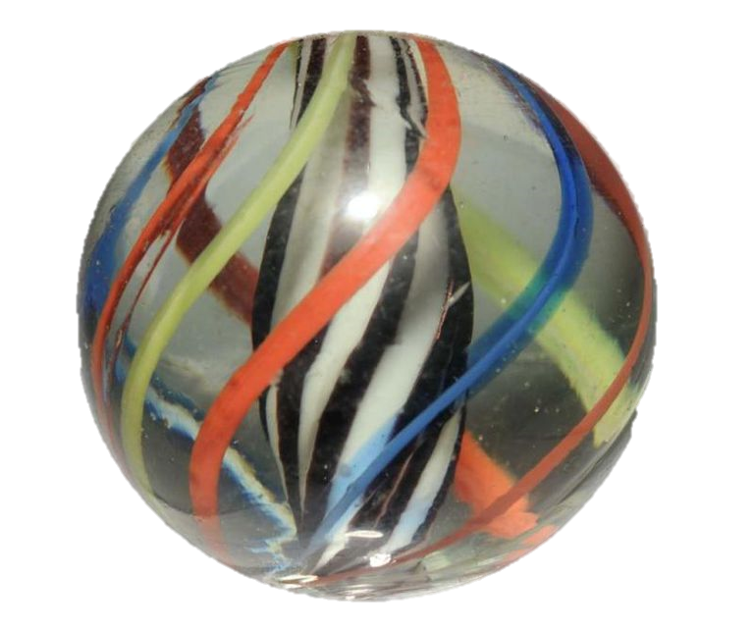
আমরা কিছু মার্বেল নিই
মার্বেল গুলো কিভাবে সহজে গুনা যায়
মার্বেল গুলো আমরা দশ দশ করে গুনি

Slide 8
১০০
১০০
১০০
১০০
১০০
১০০
এখানে ১০০ এর ঘর ৬টি =৬০০ ও ১০ এর ঘর ৪টি ৪০ সর্বমোট ৬৪০

Slide 9
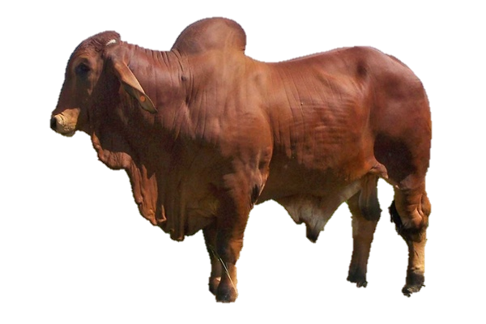
চল আমরা দশ এর দল গঠন করি
এতগুলো গরু কিভাবে সহজে গণনা করা যায় ।

Slide 10
এখানে ৪৮ টি দশ এর দল রয়েছে
চলো আমরা দশ এর দল গঠন করি

Slide 11
১০ ১০
১০ ১০
১০ ১০
১০ ১০
১০ ১০
১০ ১০
এখানে মোট ১০০ ৬ = ৬০০
১০০
১০০
১০০
১০০
১০০
১০০

Slide 12
এক ৯টি =৯
দশ ৩টি =৩০
শত ৩টি =৩০০
মোট ৩৩৯ টি

Slide 13
১০০
১০০
১০
১০
১০
১০
১০
১
১
১
১
১
১
১
১
১০০
শত
দশ
এক
৩
৮
৫
কথায় তিন শত আটান্ন

Slide 14
এবার চলো আমরা সংখ্যা অংকে ও কথায় লিখি
সংখ্যা | শতক | দশক | একক | কথায়
৬
৮৬৯
৮
৯
আটশত ঊনসত্তর
৮
নয়শত সাতাশি
৯
৭
৯৮৭
৯৮৭
৪
৩
৪৭৩
৭
৪৭৩
চারশত তেয়াত্তর
৭
৫
৮
৭৫৮
৭৫৮
সাতশত আটান্ন
৬
৩
৫
৬৩৫
৬৩৫
ছয়শত পঁয়ত্রিশ

Slide 15
মূল্যায়ন

Slide 16
বাড়ির কাজ
কথায় লেখঃ
৯৭৪
৮৩৯
৭১০
৬৪৮
৪৬২

Slide 17
ধ
বা
ন্য
দ

